Slide 1
bè , bé ,
c« bÐ , cæ cß

Slide 2
NhËn biÕt
Dư­íi gèc ®a, c¸c b¹n ch¬i dung d¨ng dung dÎ.
D­
®­
d­
d­
d­
d­

Slide 3
D - d
§ - ®

Slide 4
d
®
d
e
®
a
dÎ
®a

Slide 5
da dÎ dÕ
da dÎ dÕ
®¸ ®ß ®æ
®¸ ®ß ®æ

Slide 6
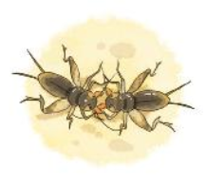
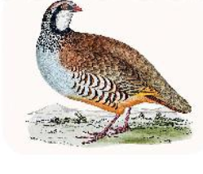
®a ®a
®a ®a
®¸ dÕ
®¸ dÕ
« ®á
« ®á

Slide 7
d
e
®
a
dÎ
®a
da dÎ dÕ ®¸ ®ß ®æ
®¸ dÕ ®a ®a « ®á

Slide 10
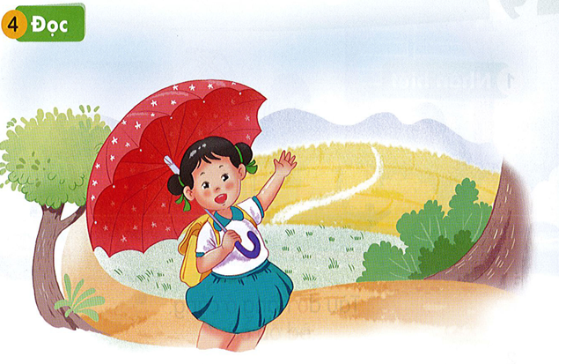
BÐ cã « ®á.
®

Slide 11
Chào hỏi

